Slide 1
Pop & Clay

Slide 2
Inhoudstafel:
Wat is Pop And Clay
Case
Benchmarking
Interviews en surveys
Persona’s
Campagneconcept + mock-ups
Sitemap Web + Mobile Finaal
Moodboard
Logo
Website uitgewerkt in VUE
App prototype
Demo programmeren

Slide 3

Wat is Pop And Clay en de case?
Handgemaakte juwelen uit klei
Hobby
Online shop voor vlottere verkoop
Aantrekklijk, vlot navigeerbaar
Rebranding
Zachte huistijl

Slide 4
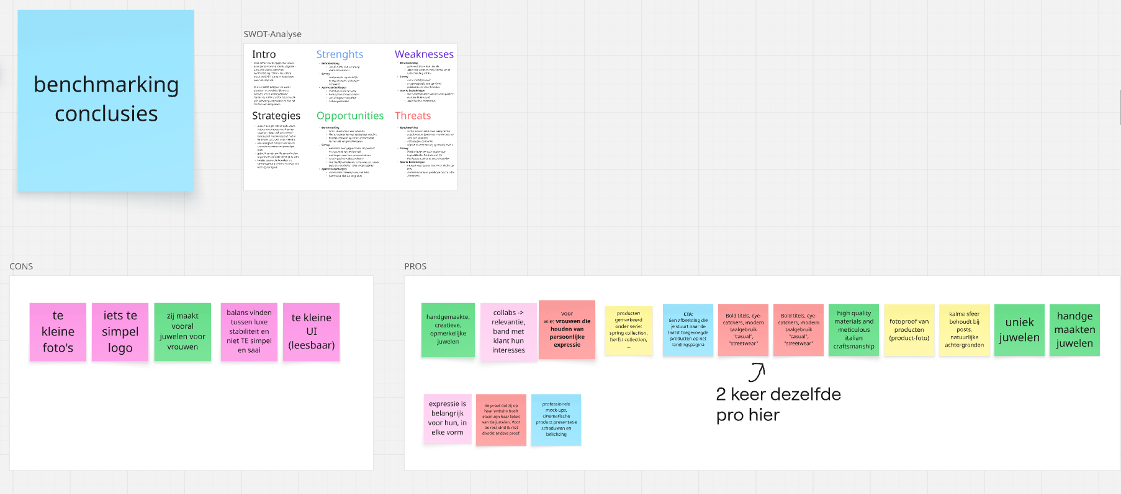
Concurrenten onderzoek

Slide 5
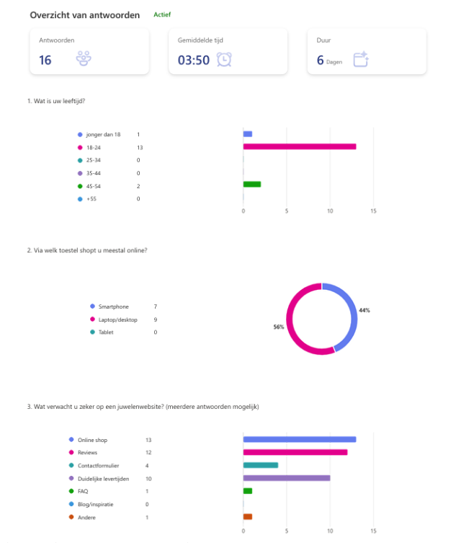
Samenvatting interview en surveys

Slide 6
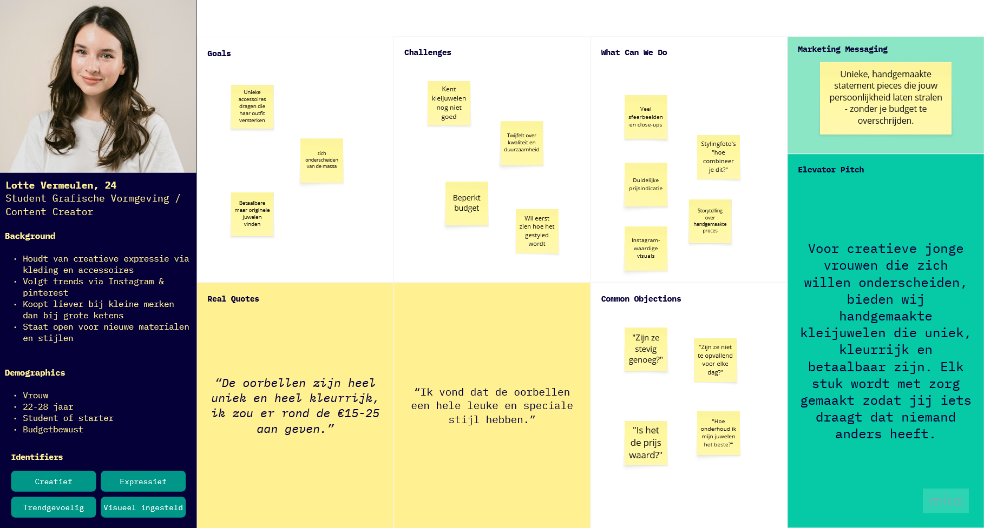
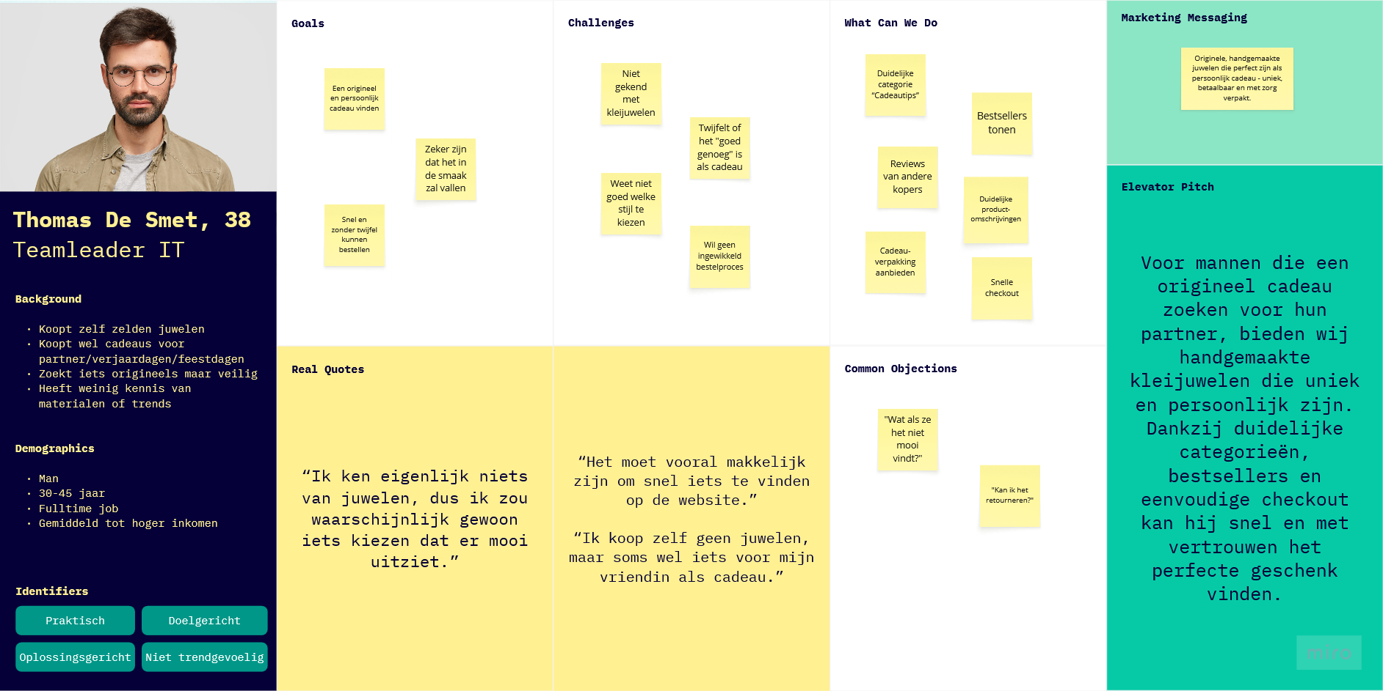
Persona’s

Slide 7
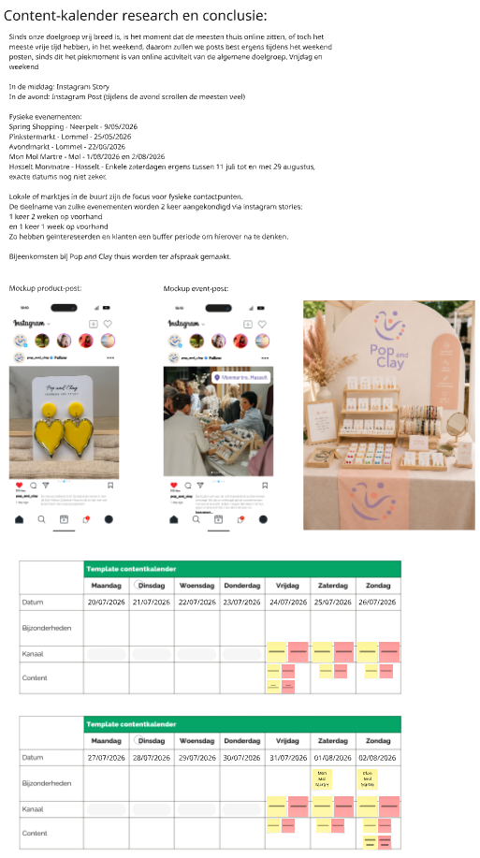
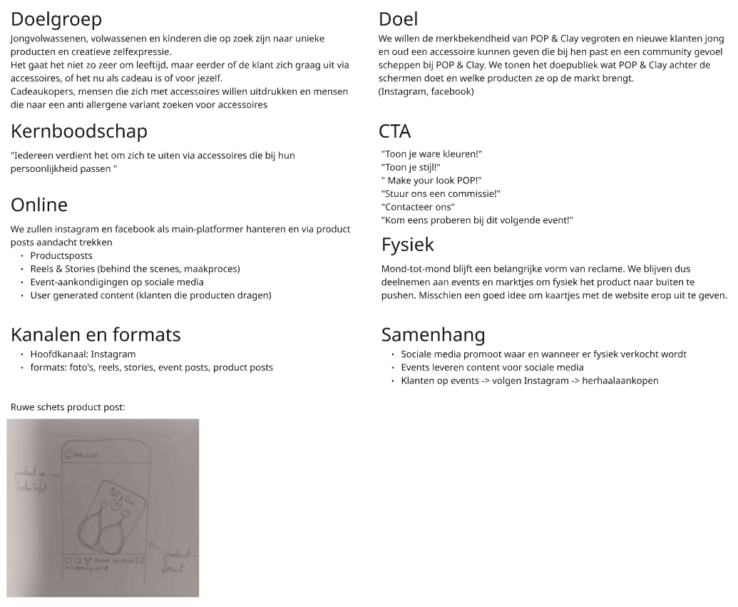
Campagneconcept

Slide 8
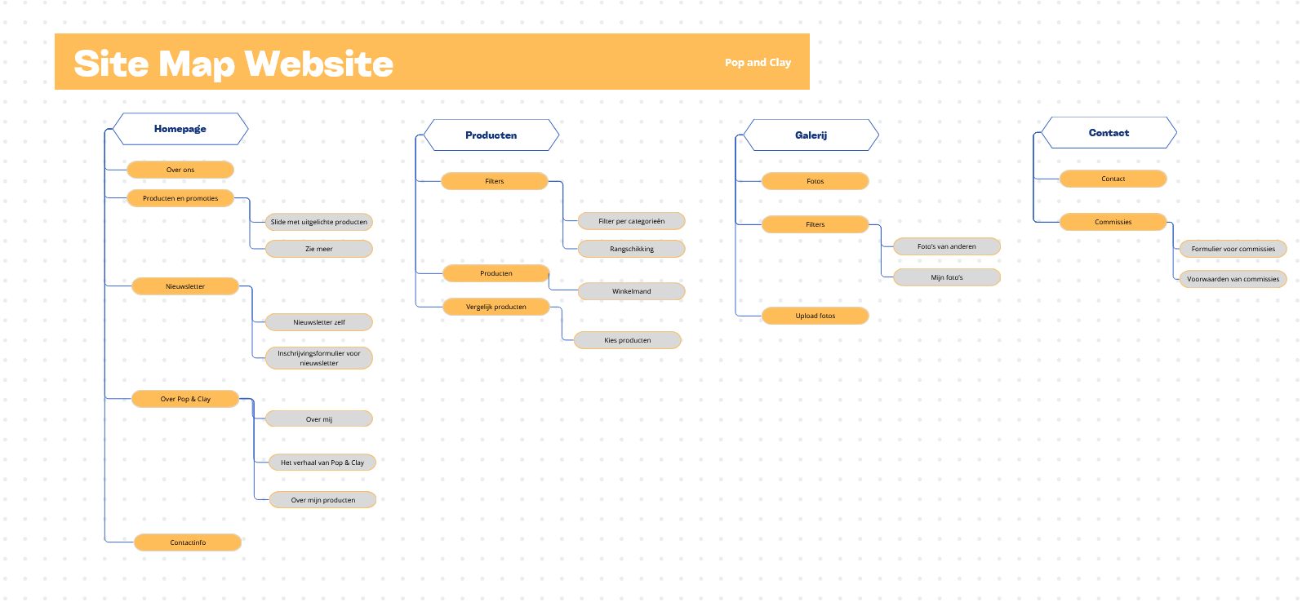
Sitemap Web Finaal

Slide 9
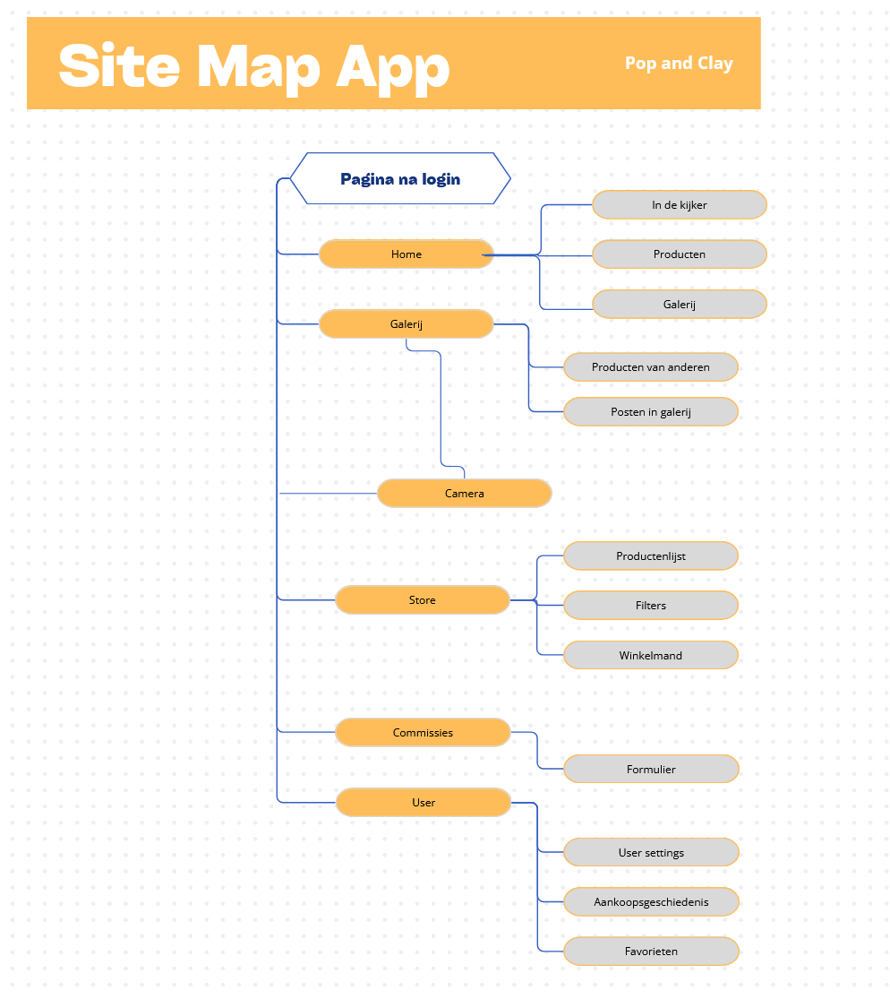
Sitemap Mobile Finaal

Slide 10
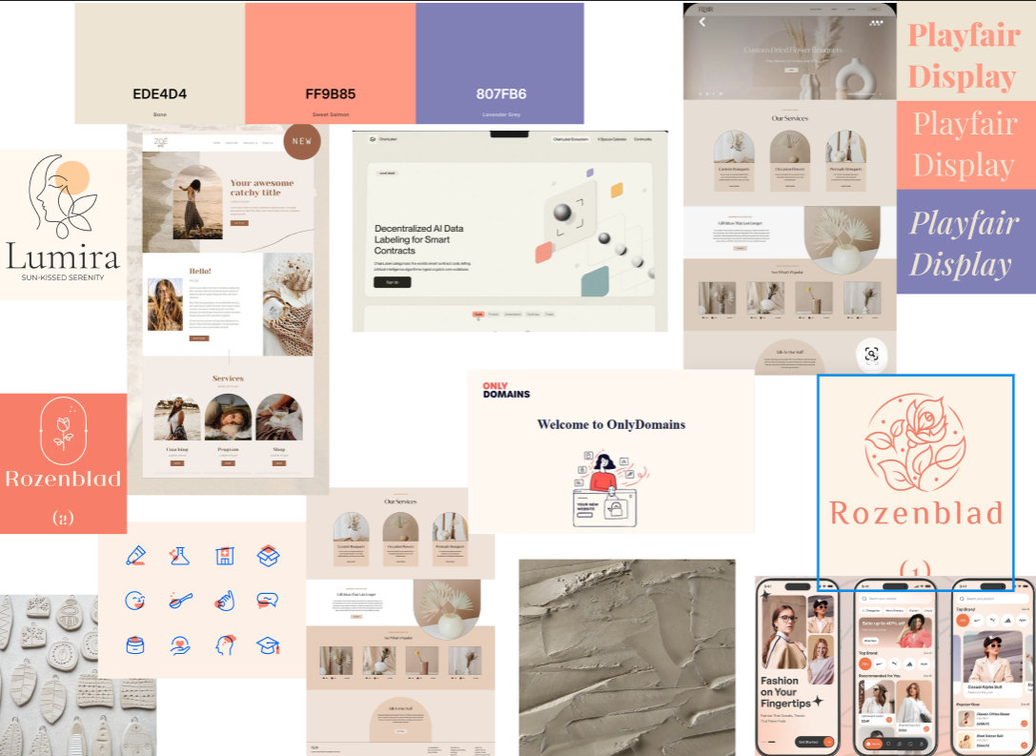
Moodboard

Slide 11



Logo:

Slide 12
Website uitgewerkt in VUE App prototype Demo programmeren

